Slide 1
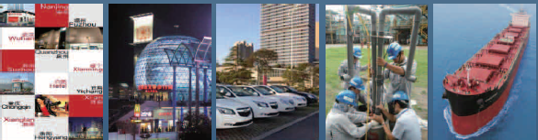
益航股份有限公司
法人說明會
2021/12/27

Slide 2
免責聲明
本簡報及同時發佈之相關訊息內容，取自於公司內部與外部資料，其中包含營運成果、財務狀況與業務發展等內容。
本公司並未發佈財務預測，但本簡報所作有關本公司財務上、業務上、Q&A之說明，若涉及本公司對未來公司經營與產業發展上之見解，可能與未來實際結果存有差異。此差異其造成之原因可能包括市場需求變化、價格波動、競爭行為、國際經濟狀況、匯率波動、上下游供應鏈等其他各種本公司所不能掌握之風險因素。
本簡報中對未來的展望，反應本公司迄今對未來的看法。對於這些看法未來若有任何改變或調整時，本公司並不負責隨時提醒或更新。

Slide 3
議程
公司簡介
益航佈局
業務發展
財務摘要
公司願景

Slide 4
公司簡介
基本資料
成立日期 1963年10月8日
上市日期 1965年11月4日
實收資本額 NT$8,347,760,670
股票代號 2601
業務概況
業務涵蓋航運、百貨、融資租賃、地產開發、金融服務等
(統計數據：依2021年1-9月財務報告)

Slide 5
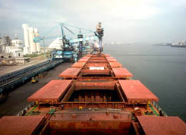


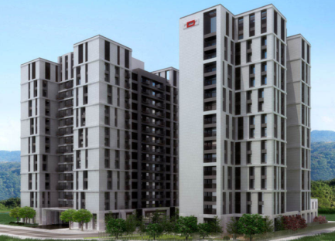


益航布局
航運
百貨
融資租賃
1963年
2006年 大洋
2013年 友成
地產開發
金融服務
集團控股
2015年 薪昇暘
2016年 萬基財
2019年 大禹金融
2015年 台境
2017年 聖馬丁

Slide 6
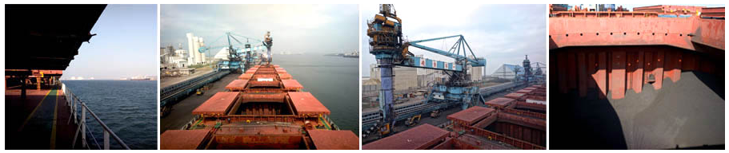

業務發展：航運 (1)
自有船舶經營國際乾散貨運業務
目前共11艘自有船舶：2艘為Handysize型、5艘為Kamsarmax型、4艘為Supramax型
視航運景氣靈活操作計時或聯營方式及評估汰舊換新時機，維持營運彈性
強化船舶電子化管理及提升維修保養效能，降低營業成本以持續提高營運效率

Slide 7
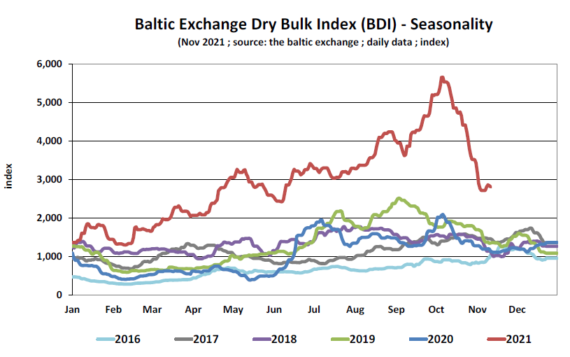
業務發展：航運 (2)
波羅的海乾散貨指數
波羅的海乾散貨指數2021年又達到近10年的高峰，未來市場走勢仍不明朗。

Slide 8
業務發展：航運 (3)
目前船隊11艘船有3艘是3年以上的長約、3艘是放在POOL聯營於現貨市場操作，5艘是1年內的合約，此種組合讓公司有較穩定的收入以及減少市場風險。

Slide 9
業務發展：航運 (4)

Slide 10
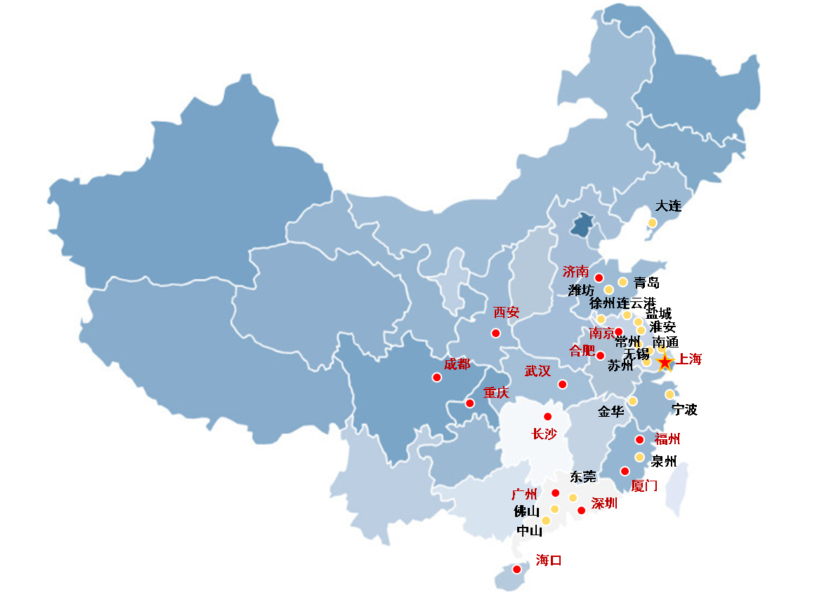
業務發展：友成融資租賃 (1)
提供企業融資租賃、車輛融資租賃及分期等專業融資租賃相關服務。
截至2021年9月30日止 :
  營運據點 : 涵蓋30個主要城市
  融資餘額 : RMB 2.3億元
  案件車輛餘額 : 2,603輛
  上海車牌(滬牌)數 : 343張
  今年拍牌價格較佳，陸續處分車牌

Slide 11

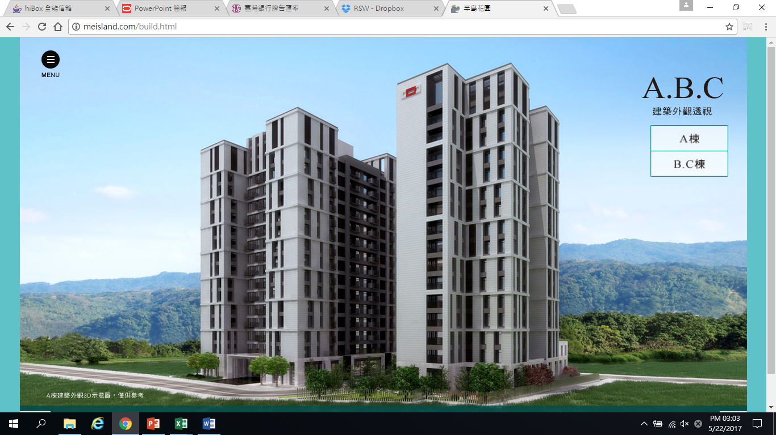
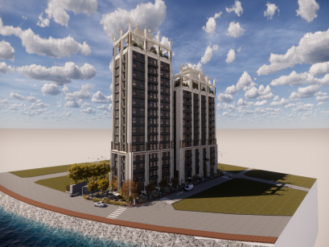
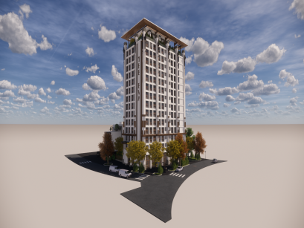
業務發展：薪昇暘開發
專業經營住宅及大樓開發租售、不動產買賣、投資興建公共建設及新市鎮、新社區開發業務等。
「半島花園」合建案：
第一期餘屋已完售陸續過戶中，僅保留店面部分彈性運用。
第一期餘屋出售於本年度合計獲利NTD30,206仟元。
第三期已拿到建照，將於明年與鄰近土地整合再合建銷售。
土城案預計於明年第二季前建案開賣，因2021年初不動產市場增溫，薪昇暘因市場行情調整啟動本案期間，期許替股東創造更好的價值。
烏石港案將先取得地下水水權(溫泉)以增加案件價值。

Slide 12



業務發展：集團控股
大禹金融 (01073.HK)
聖馬丁 (00482.HK)
持股28.98%
持股29.11%
深入參與轉投資事業之經營發展
積極運用集團資源，協助轉投資事業調整擴張
多元戰略布局，著眼中長期營運利基
創造投資綜效，提升股東權益報酬
  台境
  (8476.TT)
  持股28.99%
( 股權資訊：依截至 110年9月30日 止公告資訊)

Slide 13
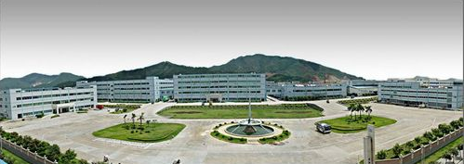

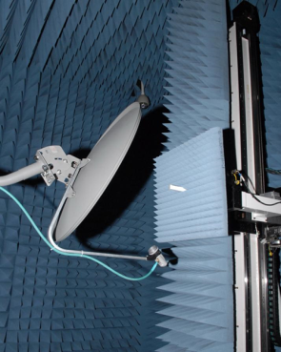
集團控股：聖馬丁國際控股
為尼泊爾最大衛星廣播電視的最大股東。擁有超過200萬註冊用戶，約100萬的活躍用戶。
21年初進入ISP網路服務，至今年7月累計3.2萬用戶。正與尼泊爾的區域大型ISP服務商進行整合。整合完成後將成為尼泊爾包含衛星電視與ISP網路服務的當地大型廣播與網通運營集團，獲利穩健並啟動上市程序。
聖馬丁研發及生產高質量的LNB，打入北美大型電信商，成為其衛星廣播電視供應鏈中的重要供應商。除北美電信商外，客戶涵蓋中南美、東南亞、俄羅斯與歐洲電信商。21年起切入5G消費者端設備、電信商設備與元件，已開始出貨，期許未來放量。6G設備與元件目前與合作客戶開發中。
研發及生產穩定、高品質且性能優越的衛星電視的週邊產品及服務，包含軟體、機上盒及影音線材，供應海外衛星廣播電視平台商及系統整合運營商。
消費性電子事業，自行開發的消費性電子產品已透過區域夥伴進入北美及其他各國當地大型零售通路。20年起成功開發醫療等級產品，包含殺菌器等，已放量出貨，對全球COVID19防疫做出貢獻。
中山土地已與開發商簽屬合作開發，未來將擴建廠房，且在現有廠區更新並擴建。未來可望提升園區土地與建築物價值，增加園區管理收入。
21年上半年取得微幅獲利 的成果。惟受疫情影響供應鏈出貨，未來審慎樂觀。

Slide 14
集團控股：大禹金融控股
大禹金融控股為提供企業顧問服務及資產管理服務的金融服務供應商，根據香港證券及期貨條例獲發牌從事第1 類（證券交易）、第4 類（就證券提供意見）、第6 類（就機構融資提供意見）及第9 類（提供資產管理）受規管活動。主要業務包含企業融資顧問與資產管理服務
  擔任財務顧問，以就有關上市規則、GEM上市規則及╱或收購守則之具體交易向上市發行人、上市發行人及實體之股東及投資者提供意見；擔任上市發行人之獨立財務顧問，以根據上市規則、收購守則或其他具體情況提供獨立意見；擔任上市發行人之長期聘用財務顧問，以就企業策略及遵守上市規則、GEM上市規則及收購守則向上市發行人提供意見。
  21年因香港資本市場局勢較為混沌，因此財務顧問服務受到影響。旦香港仍為大中華區相當重要的資本市場，未來局勢明朗後，營運動能可望回升。

Slide 15

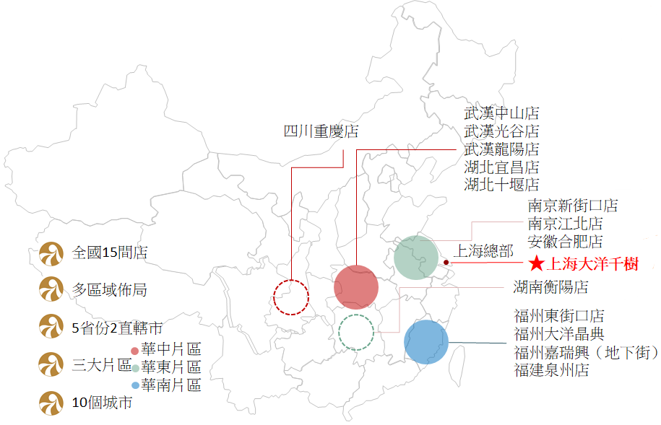
業務發展：大洋商業
集團營運據點

Slide 16
財務摘要
財務分析
合併綜合損益表

Slide 17
財務分析
負債水準變化
負債淨值比水準變化
營業收入、營業淨利及本期損益變化

Slide 18
負債水準變化
新台幣百萬元
18

Slide 19
負債淨值比水準變化
負債淨值比
單位：百分比
19

Slide 20
營業收入、營業淨利及本期損益變化
新台幣百萬元

Slide 21
合併綜合損益表
單位: 新台幣百萬元
項目 | 2021.1-9 | % | 2020 | % | 2019 | %
營業收入 | 5,028 | 100 | 6,422 | 100 | 8,132 | 100
營業成本 | 1,918 | 38 | 2,822 | 44 | 2,672 | 33
營業毛利 | 3,110 | 62 | 3,620 | 56 | 5,460 | 67
營業費用 | 2,509 | 50 | 3,303 | 51 | 4,039 | 49
營業淨利 | 601 | 12 | 317 | 5 | 1,421 | 18
營業外收支 | -366 | -7 | -763 | -12 | 594 | 7
稅前淨利 | 235 | 5 | -446 | -7 | 2,015 | 25
所得稅費用 | 169 | 3 | -50 | -1 | 344 | 4
稅後淨利 | 66 | 1 | -396 | -6 | 1,671 | 21
稅後淨利 (母公司業主) | 125 | 2 | -362 | -6 | 1,404 | 17
每股稅後盈餘 (元) | 0.17 |  | -0.53 |  | 2.23

Slide 22
合併綜合損益表
單位: 新台幣百萬元
項目 | 2021 Q3 | % | 2020 Q3 | %
營業收入 | 1,584 | 100 | 1,881 | 100
營業成本 | 565 | 36 | 963 | 51
營業毛利 | 1,019 | 64 | 918 | 49
營業費用 | 828 | 52 | 828 | 44
營業淨利 | 191 | 12 | 90 | 5
營業外收支 | -145 | -9 | -93 | -5
稅前淨利 | 46 | 3 | -3 | -3
所得稅費用 | 30 | 2 | 47 | 2
稅後淨利 | 16 | 1 | -50 | -3
稅後淨利 (母公司業主) | 77 | 5 | -21 | -1
每股稅後盈餘 (元) | 0.09 |  | -0.03

Slide 23

益同向前
航向世界
簡報完畢
謝謝

